Slide 1
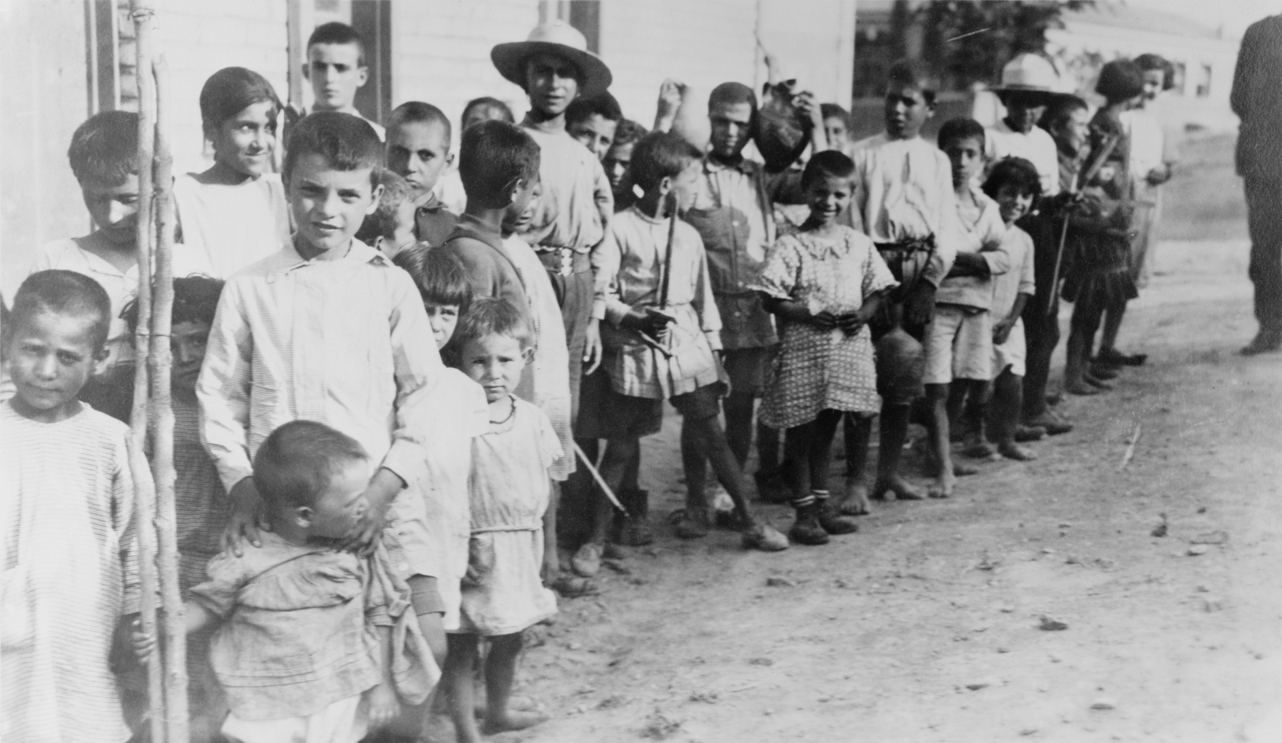
Řecko od Maloasijské katastrofy do 2. světové války

Slide 2
Dopady po prohrané řecko-turecké válce
Hluboká vnitřní krize (pokles ekonomiky, pokles životní úrovně obyvatelstva)
Lokální rozpory týkající se rozdělení půdy a majetků
Utečenecký problém
22. 9. 1922 vtrhla armáda do Athén pod vedení plukovníků St. Gonatase a N. Plastirase
Král Konstantin raději abdikoval a odjel do zahraničí – vytvořen přechodný kabinet, složený z umírněných royalistů a liberálů pod vedením Gonatase
Poprava „zrádců národa“ – poškození pověsti Řecka – Řekové vyklidili Východní Thrákii – zároveň vytvoření nového vojska o síle 110.000 mužů pod vedením gen. Pagnalose

Slide 3
Dopady Laussanské dohody
V listopadu 1922 se konala konference o revizi sevreského míru za úcasti Turecka, Řecka, dohodových mocností a dalších zainteresovaných států ve švýcarském městě Lausanne.
nejdůležitější ujednání této dohody se týkalo nucené výměny křesťanského a muslimského obyvatelstva mezi Řeckem a nově vzniklou Tureckou republikou.
Řecko muselo přijmout více než milion tři sta tisíc uprchlíků pocházejících nejen z maloasijských oblastí, ale také z černomořského pobřeží. Z Řecka do Turecka odešlo asi půl milionu muslimů.
Z výměny obyvatelstva bylo v Turecku vyňato asi čtvrt milionu pravoslavných křesťanů (Řeků) včetně konstantinopolského patriarchy, žijících před rokem 1918 v Istanbulu a na ostrovech Imvros a Tenedos,
V Řecku bylo z výměny vyňato 120 000 muslimů obývajících region západní Thrákie.
Menší, „dobrovolná“ výměna obyvatelstva proběhla mezi Řeckem a Bulharskem.
Ve stejné době desítky tisíc dalších řeckých uprchlíků, postižených bolševickou revolucí a pocházejících z Gruzie a dalších oblastí severního Černomoří také hledalo útočiště v Řecku.

Slide 4
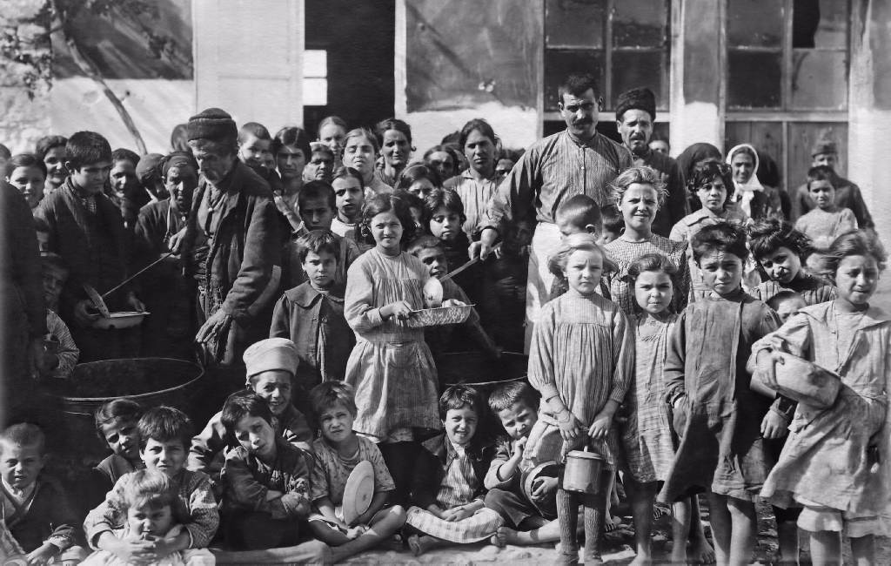
Adaptace a integrace uprchlíků
Počet uprchlíků nacházejících se v polovině dvacátých let v Řecku byl odhadován na milión a půl
představoval tehdy asi pětinu celkového řeckého obyvatelstva.
Převážná většina z nich se nacházela ve stavu extrémní nouze. Byli bez přístřeší a finančních prostředků, bez zaměstnání, většinou jen s nejnutnějším oblečením.

Slide 5
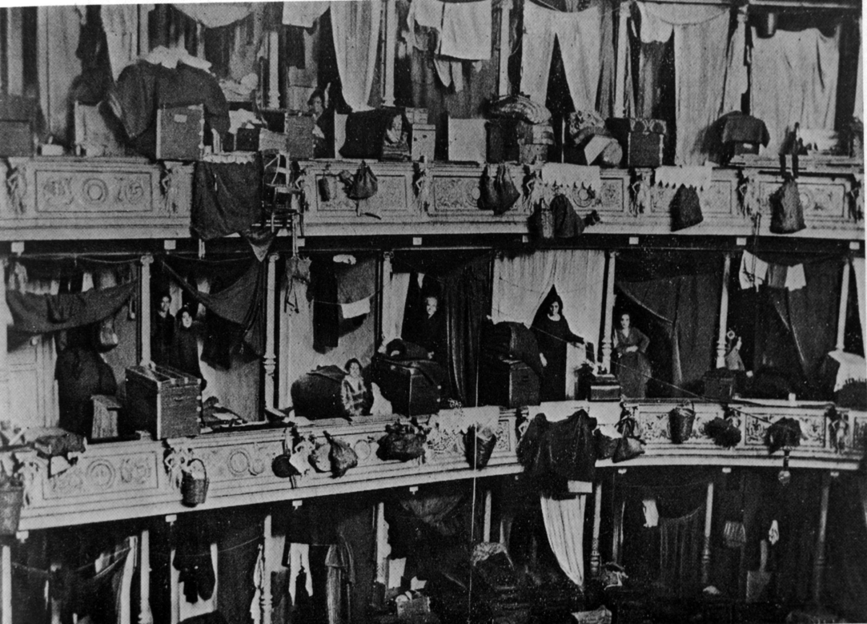
Integrace uprchlíků
Zdaleka nebyli homogenní skupinou obyvatel ani po národnostní, ani po jazykové, ba dokonce ani po kulturní nebo náboženské stránce.
Adaptace a integrace tak obrovského množství utečenců v souvislosti s různými problémy začleňování do řecké společnosti a jejich soužití se starousedlíky představuje zřejmě nejdůležitější část řeckých meziválečných dějin a hodně vypovídá i o převážně kladném postoji Řeků k současné uprchlické krizi.
Začíná angažmá, snad poprvé v novodobé historii, několika zahraničních humanitárních organizací a především Komise pro umístění uprchlíků (Refugee Settlement Commision), která fungovala pod patronací Společnosti národů.
Činnost této komise byla financována dvěma zahraničními „běženeckými půjčkami“.

Slide 6
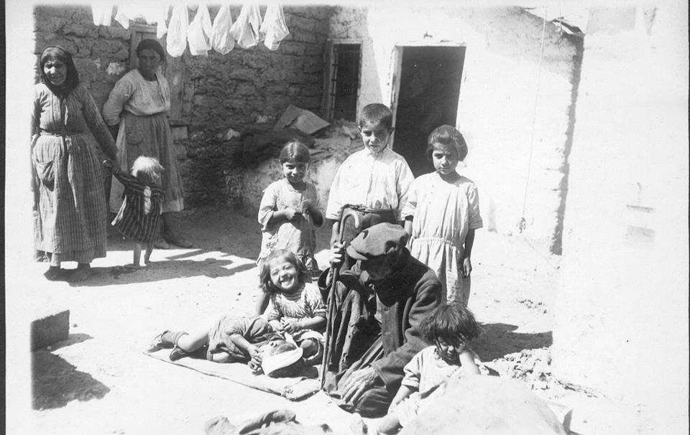
Začleňování do řeckého státu – vztahy se starousedlíky
Starousedlíci spatřovali v uprchlících příčinu vlastních potíží, nepovažovali je za „čisté Řeky“
Státní pomoc prohlásili za Oglukracii
Pontové z jižního pobřeží Černého moře terčem posměchu – jazykové bariéry
Staré a nové Řecko

Slide 7
Výhody výměny obyvatelstva, ale i problémy
Homogenní národ – jen asi 6% jiných národností
Přenesení „nových“ poznatků do zemědělství, výroby, služeb – produkce tabáku, obilovin, cukrové řepy a bavlny
Vzestup průmyslu a nastartování hospodářského rozvoje země
Přesto, palčivá sociální situace – hlavně ve městech
Přelidněnost a nová vlna migrantů do Ameriky, Austrálie a Argentiny
Růst preferencí liberálů (80% utečenců pro Venizelose) a komunistů (15%)

Slide 8
Radikální změna řecké společnosti
Došlo k překotnému rozvoji městského obyvatelstva, především Athén a Soluně. Soluň ztratila svůj kosmopolitní charakter, zato ale bylo nově nazýváno „matkou uprchlíků“. Počet obyvatel Athén se v období 1922–1928 zdvojnásobil, v roce 1940 zde žilo více než 1,1 milionu osob.
Mluvíme o zárodcích řeckého proletariátu, mezi nímž bylo možné nalézt četné příznivce Komunistické strany Řecka (KKE). Převážně z řad uprchlíků následně vzešla většina členů a vedoucích představitelů této strany, včetně jejího historického vůdce Nikose Zachariadise.
Přitom zejména problematické stanovisko řeckých komunistů vůči Makedonii, kteří se hlásili k odtržení regionu od Řecka a vytvoření svébytného makedonského národa, připravilo KKE o příznivce mezi uprchlíky a omezilo její volební vliv strany okolo 5 procent voličů.
Příchodem uprchlíků došlo k postupné národnostní homogenizaci obyvatelstva, a to nejen Řecka, ale též Bulharska a Turecka.
Řecko se zbavilo nacionalistických aspirací Velké myšlenky a v jeho bilaterálních vztazích se sousedním Bulharskem a hlavně Tureckem byla načas eliminována třecí plocha pro vyvolání krizí a konfliktů z důvodů ochrany „svých“ menšin na území druhého státu.

Slide 9
Řecko ve znamení politické nestability
Parlamentní volby 16.12.1923 za neúčasti royalistů – zvítězili liberálové – měsíc poté Venizelos podá demisi a odchází do zahraničí
13.4.1924 plebiscit o státním zřízení: 70% pro republiku
1924-1928 Období politické nestability: 3x volby, 9 pokusů o puč
Diktatury generálů Th. Pangalose a G. Kondylise
Rebetiko a luben proletariát

Slide 10
„Zlatá éra“ meziválečné republiky
Od r. 1928 do r. 1932, za nové vlády liberálů, došlo k poměrné stabilizaci politických poměrů a k diplomatickému urovnání napjatých vztahů Řecka se svými sousedy.
během toho „zlatého období řecké republiky“ z popudu Venizelose byla schválena řada nařízení zaměřených proti tzv. narušitelům společenského řadu, která omezovala osobní práva a svobodu jednotlivců a nicméně byla především zaměřena proti komunistům a odborářům. Kvůli levicové orientaci byly pronásledovány tisíce osob. Široké uplatnění našlo deportování levicových stoupenců a představitelů národnostních menšin, především slovanských Makedonců, na pusté ostrůvky na základě pouhého policejního rozhodnutí.
Vedle politické represe se země po roce 1930 dostala do spirály mezinárodní ekonomické krize, vyvolané o rok dříve ve Spojených státech amerických.

Slide 11
Zahraniční politika Venizelose
Pro zmírnění italského mocenského tlaku podepsal v r. 1928 s Mussolinim pakt o „přátelství a arbitráži“.
Pakt o přátelství a arbitráži podepsalo Řecko i s Jugoslávií.
Došlo ke zlepšení vztahů s Tureckem, 10. 6. 1930 byla v Ankaře uzavřena konvence o konečném řešení majetkových otázek – Venizelos v Ankaře – Inonu v Athénách
Terčem kritiky se stala Venizelova kyperská politika. V rámci zachování dobrých vztahů s Británií se Venizelos distancoval od snah kyperských Řeků o sjednocení s Řeckem.

Slide 12
Mezinárodní krize a nestabilní období 1932-36
R. 1932 byl Venizelos nucen definitivně opustit "zlatý standard" a devalvovat drachmu. V květnu 1932 pak oznámil řeckým poslancům další bankrot Řecka v důsledku nesplácení zahraničního dluhu.
Paradoxně po přerušení splácení zahraničního dluhu se řecké veřejné finance dočasně vzpamatovaly a v souvislosti s radikálním snížením státních výdajů došlo během následujících let ke schválení poměrně vyrovnaných státních rozpočtů.
Řecku se však nevyhnuly ekonomické a sociální dopady krize. Rostoucí nezaměstnanost a nízké mzdy vyvolaly desítky stávek a demonstrací, které byly často násilně potlačeny represivními složkami státu.

Slide 13
Politický vývoj v období 1933-36
Parlamentní volby v březnu 1933 vyhrála pravicová Sjednocená opozice, která získala 136 křesel z 248.
Obavy z nové situace a hrozby pravicové diktatury vyústily v nezdařený pokus o puč 6. 3. 1933, jehož vůdcem byl Nikolaos Plastiras, s podporou Venizelose, který akci nehájil, ale nesnažil se ji ani překazit.
Po druhém atentátu na Venizelose liberálové byli přesvědčeni o nutnosti nového republikánského převratu jako záchranu před terorem extremistické pravice.
Republikánský puč začal 1. 3. 1935 pod Venizelovým vedením opět neskončil úspěchem. Vládní vojsko rozprášilo odpor na několika místech a Venizelos musel opustit rodnou Krétu a odejít do exilu. S venizelisty bylo tvrdě zúčtováno. Tři organizátoři puče byli popraveni, Venizelos, Plastiras a další odsouzeni v nepřítomnosti k trestu smrti a další venizelisti byli zatýkáni a internováni na pusté ostrovy.
Ve stejném roce zmanipulovaný plebiscit (97% pro návrat krále) rozhoduje o návratu k monarchistickému zřízení – na trůn nastupuje Jiří II.

Slide 14
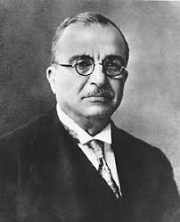
Ioannis Metaxas(1871, Ithaka - 29. ledna 1941)
Metaxas se poprvé objevil v Řecko-turecké válce v roce 1897 jako armádní důstojník.
Poté do Německa na studie a po návratu byl zařazen do generálního štábu.
Metaxas podporován řeckým králem Konstantinem
Roku 1917 Metaxas následoval krále do exilu a vrátil se až v roce 1920.
Založil Stranu svobodomyslných - bez valného úspěchu
R. 1936 jmenován králem ministerským předsedou bez souhlasu ostatních politických sil

Slide 15
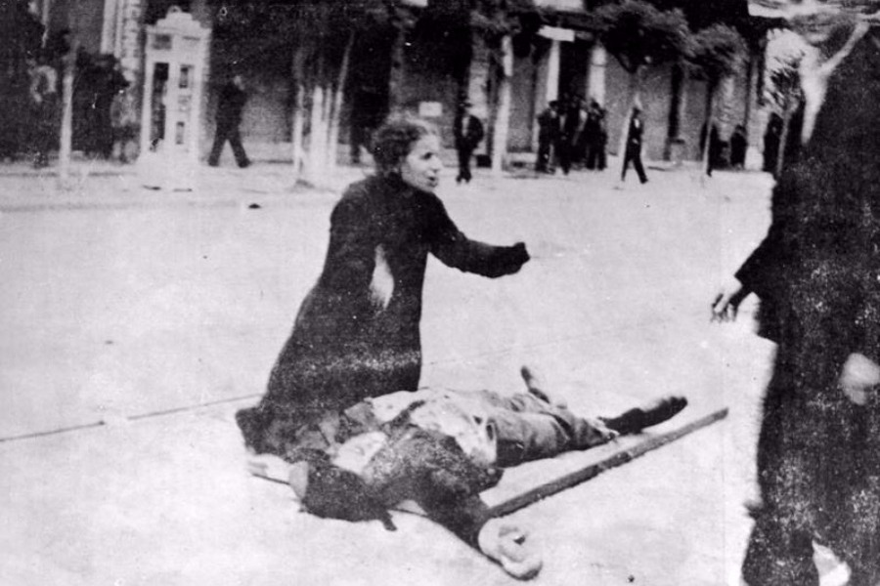
Diktatura 4. srpna
Metaxas varoval lid i krále Jiřího před smyšlenou hrozbou ze strany komunismu a nebezpečí anarchie.
Začal brutálně potlačovat stávky a stylizoval se do člověka pořádkumilovného a disciplinovaného.
Zvláště krvavě byla potlačena vzpoura v Soluni 9. května 1936, kdy zemřelo 12 demonstrantů.
4. srpna 1936, v předvečer další ohlášené generální stávky, využil Metaxas s požehnáním krále Jiřího II. k nastolení svého diktátorského režimu.

Slide 16
Represivní opatření diktatury
Dekretem Metaxas rušil platnost ústavy o uplatňování demokratických práv a svobod občanů.
Rozpustil parlament, byla nastolena cenzura a začalo odstraňování komunistů ze státního aparátu.
Metaxas zastával premiérský úřad, tři vojenská ministerstva a ministerstvo zahraničí, od r. 1938 pak i ministerstvo školství a církevních záležitostí.
Metaxas proti všem odpůrcům režimu nasadil tajnou policii - KYP. Všichni ti, kteří byli podezíráni ze sympatizování s komunismem, byli deportováni nebo vyloučeni z veřejného života a vykoupit se mohli podpisem loajality – dilosis, kterým se zavazovali, že se zřeknou komunistických idejí.
Diktatura 4. srpna ostře vystupovala i proti národnostním a náboženským menšinám. Zejména Slavomakedonci byli stíháni za používání svého rodného jazyka – nediskriminační postoj vůči židům

Slide 17
Sociální politika Metaxase
byla zavedena 8hodinová pracovní doba, garantována minimální mzda, byla založena instituce sociálního pojištění IKA a na 12 let bylo pozastaveno splácení rolnických dluhů.
Metaxas se nechal prohlásit za prvního dělníka (protos ergatis) a prvního rolníka (protos agrotis)
Důraz na výuku lidového jazyka dimotiki.
Za Metaxase došlo k ekonomickému růstu, jak v zemědělství, tak v dopravě nebo průmyslu. Řecká národní flotila se zařadila na desáté místo ve světě.
Začala se budovat tzv. Metaxasova linie, což znamenalo souvislé opevnění mezi Řeckem a Bulharskem.
Životní úroveň obyvatelstva však stále zůstávala jednou z nejnižších v Evropě.

Slide 18
Ideologie diktatury: Krajní nacionalismus a „třetí řecká civilizace“
Metaxas se nechal nazývat vůdcem, byl obdivovatelem fašistického režimu, ale absence vlastní strany.
Snažil se budovat Nový stát, třetí řeckou civilizaci, jenž měla navazovat na starověk a Byzanc. Principem tohoto Nového státu měl být disciplinovaný občan a kolektivistický nacionalismus. Zájmy rodiny měly být podřízeny zájmům státu.
Jeho myšlenky byly naplňovány pomocí praporů práce- polovojenské organizace, jenž se inspirovala německou SA a Národní organizace mládeže EON (milion členů). Do čela této organizace byla postavena jeho dcera Lulu.
Metaxas zrušil právo na stávku a snažil se také ovládnout církev.

Slide 19
Probritská orientace
V zahraniční politice zastával Metaxas probritský postoj. V Britech viděl spojence a dobré vztahy se snažil udržet i s Německem.
Snažil se předejít konfliktu s Itálií
Metaxas spoléhal na to, že jeho náklonnost k Německu a jeho snahy o řecko-německé vztahy budou brány v potaz.
Prosby Řecka o případné spojenectví ale Británie brala stále rezervovaně, protože nechtěla provokovat fašistické mocnosti. Až v r. 1939 se Řecko dočkalo slibu o poskytnutí vojenské pomoci.
Přestože se Mussolini nechal slyšet, že nemá zájem o expanze do Řecka, Metaxas stále cítil vzrůstající hrozbu ze strany italských vojsk. Mussolini záviděl Hitlerovi úspěchy, nerad by Řecko přenechal německým či britským vojskům, a proto začala italská armáda postupovat směrem k jižní Albánii a svými provokacemi se snažili roznítit spor.

Slide 20
OXI
28.října 1940 v brzkých ranních hodinách italský vyslanec Emanuele Grazzi předložil ultimátum obsahující mnoho ponižujících podmínek, mezi nimiž byl i příjezd italských jednotek na řecké území. Metaxas, aniž by cokoliv konzultoval s králem Jiřím II., se odmítl podřídit Mussolinimu a tento okamžik je znám jako den Ne, Oxi.
Sebevědomí Italové narazili na tvrdý odpor řeckých vojsk
po řecké ofenzívě byla fronta zatlačena zpět na albánské hranice
Metaxas nedožil zemřel 29. ledna 1941 na hnisavý zánět v hltanu, který způsobil otravu krve.
Po Metaxasově smrti přišly na pomoc italským vojskům německé jednotky.

